Slide 1

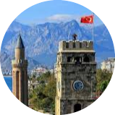

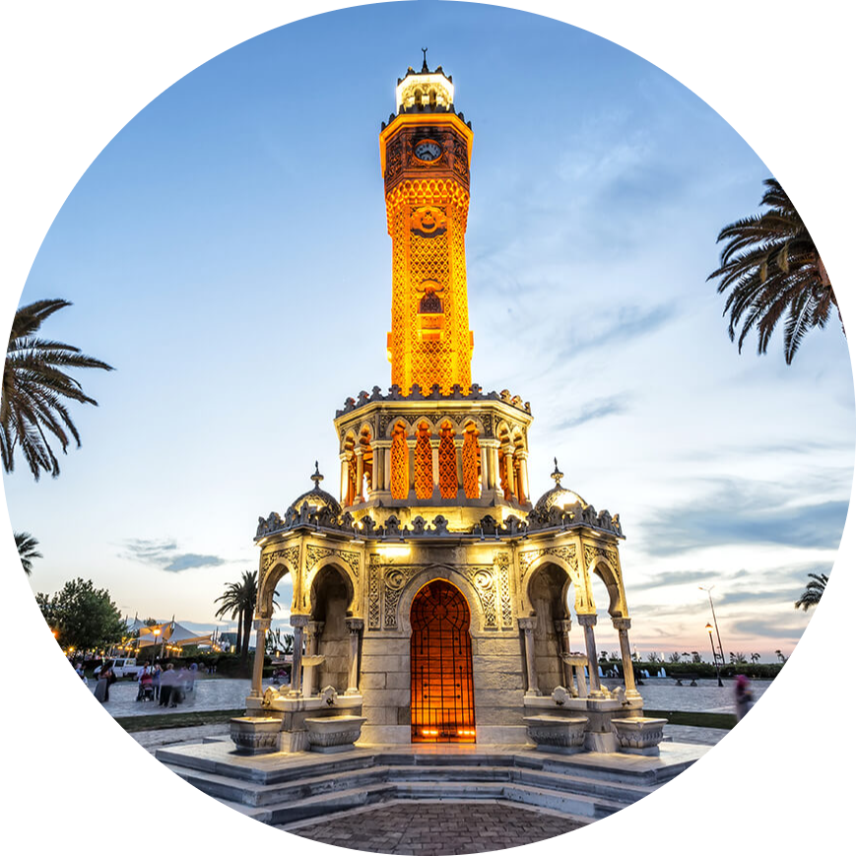
ANTALYA BÖLGESEL EĞİTİM TOPLANTISI
22 EKİM 2022
Doğanay ÖNAL
Perfüzyonistler Derneği Başkanı
Ege Üniversitesi Tıp Fakültesi Hastanesi

Slide 2
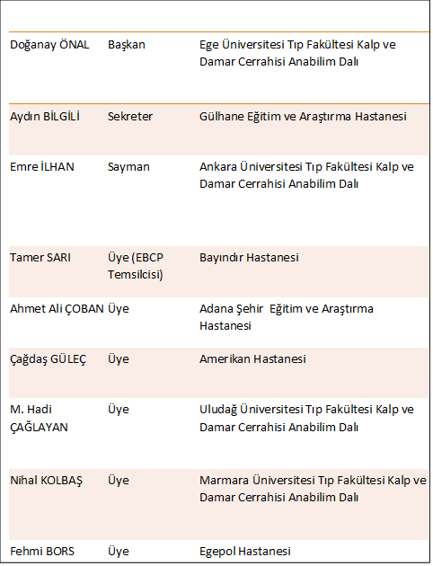
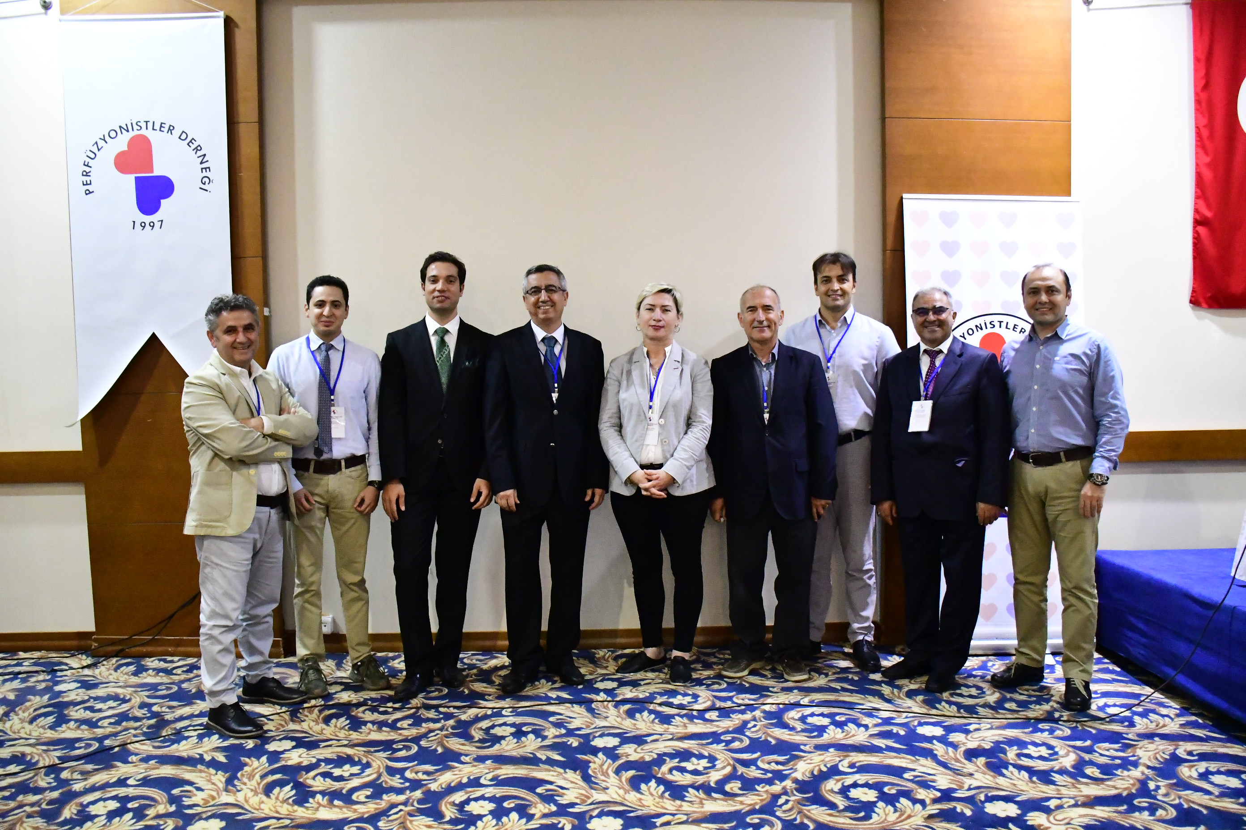
Perfüzyonistler Derneği 13. Olağan Genel Kurul
27 / 03 / 2021

Slide 3

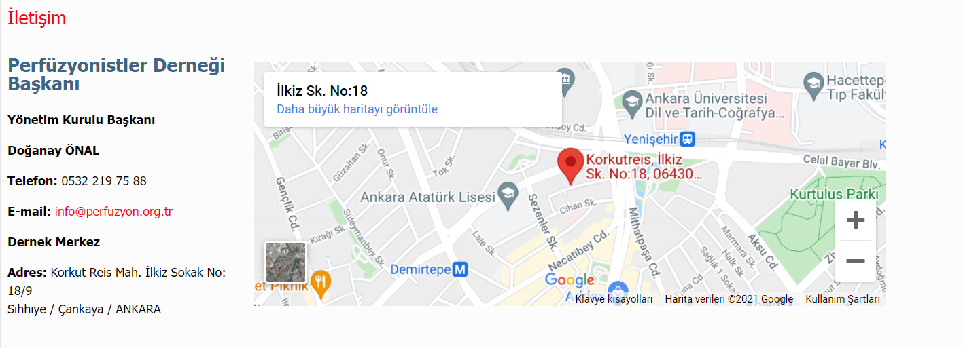
Notes:
Siteden ileti

Slide 4
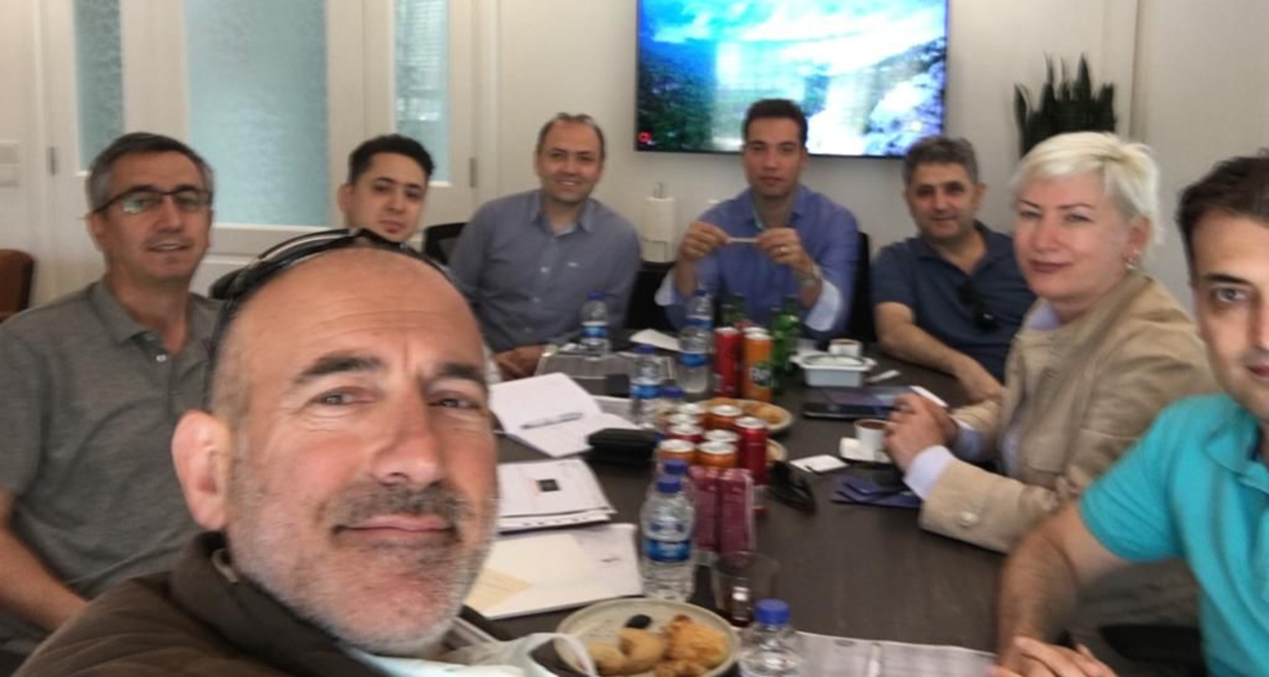
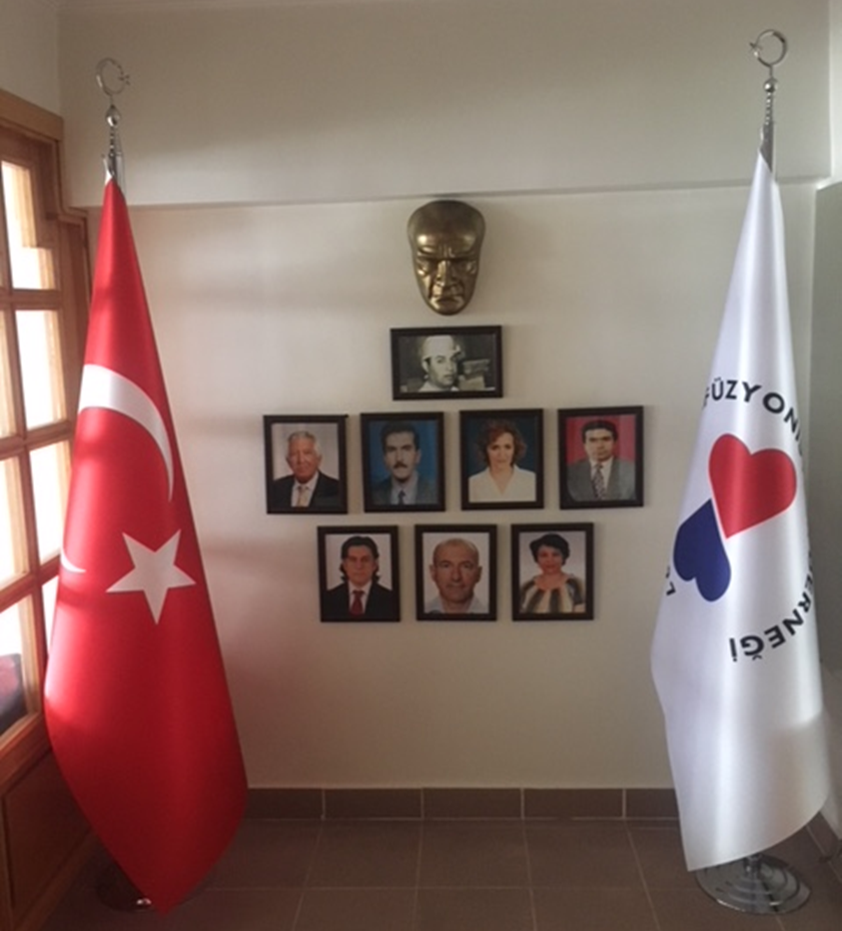
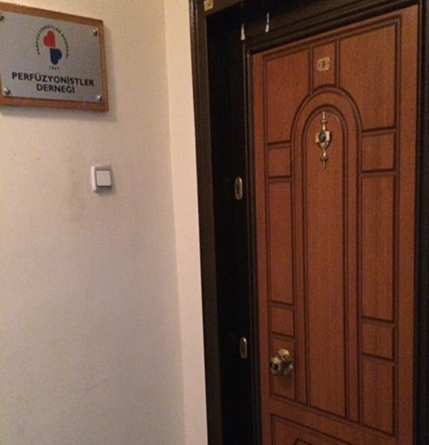


Slide 5
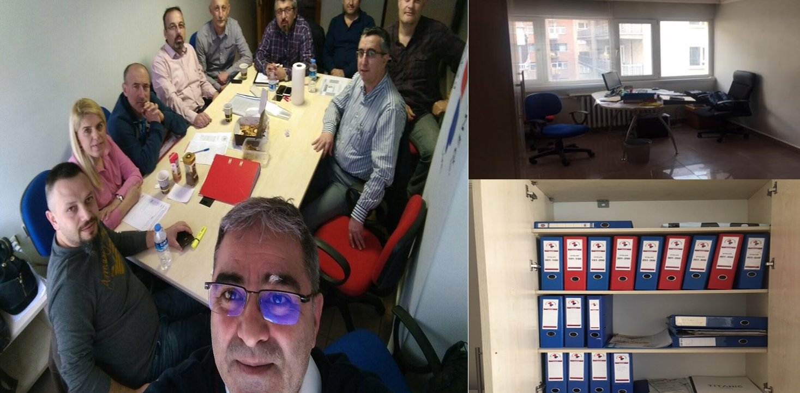

Slide 6

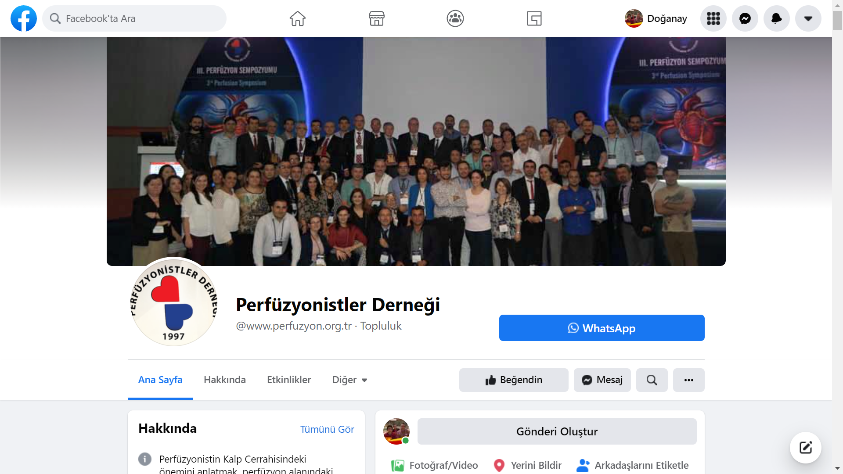

Slide 7

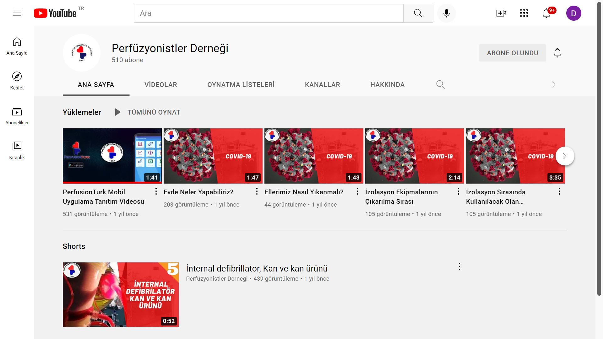


Slide 8

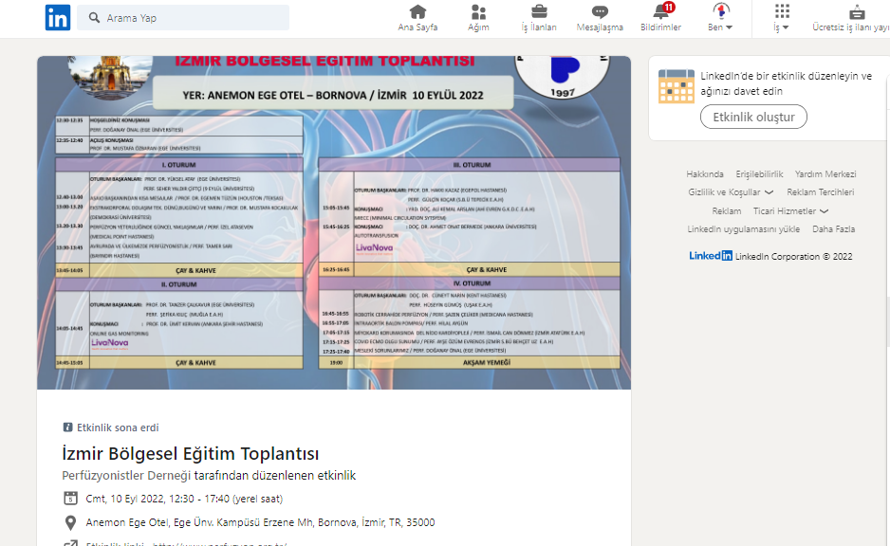

Slide 9
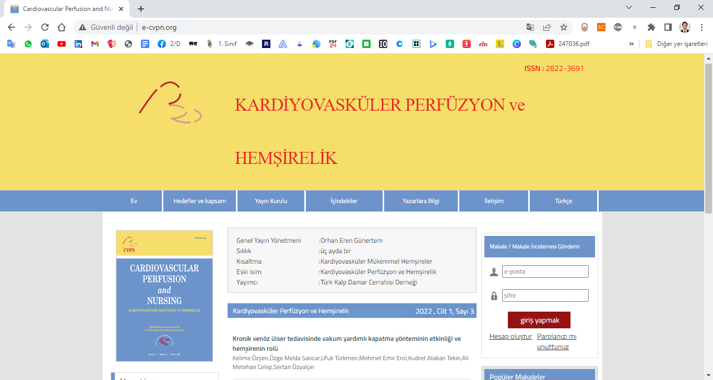

Slide 10
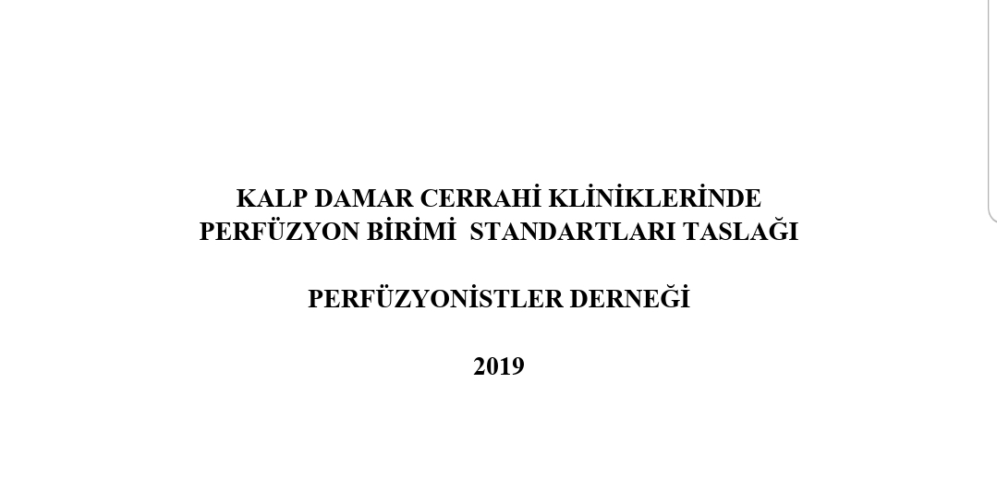

Slide 11
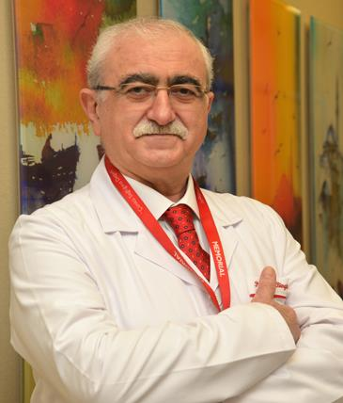
Prof. Dr. Bingür SÖNMEZ Eğitim Desteği
2018- 6 bursiyer
2019- 5 bursiyer
2020- 5 bursiyer
2017- 5 bursiyer
2021- 5 bursiyer
2016- 8 bursiyer
Toplamda 34 öğrenciye eğitim desteği verdik.
Burs vermeye devam edeceğiz...

Slide 12

TKDCD İlk Katılım Bursu - 20 Kişi
Öğrenci Sempozyum Bursu - 10 Kişi
Yurt Dışı Kongre Katılım Bursu
Bölgesel Eğitim Toplantısı Katılım Bursu

Slide 13
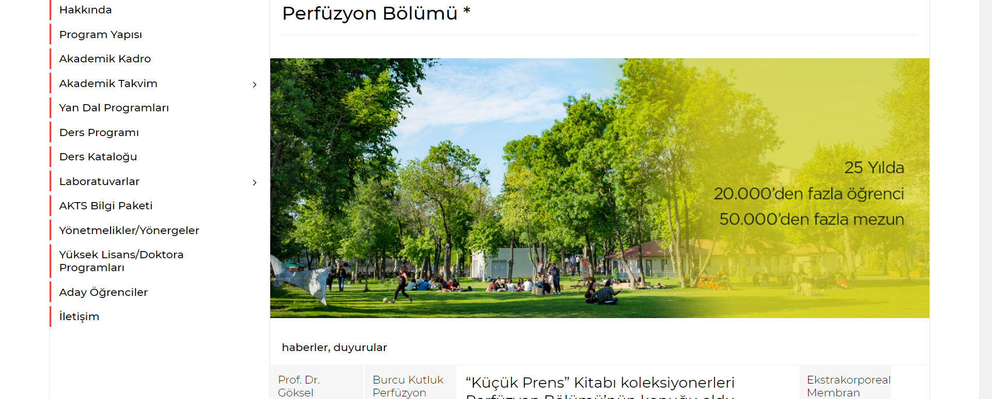
İstanbul Bilgi Üniversitesi
Perfüzyon Lisans Programı

Slide 14
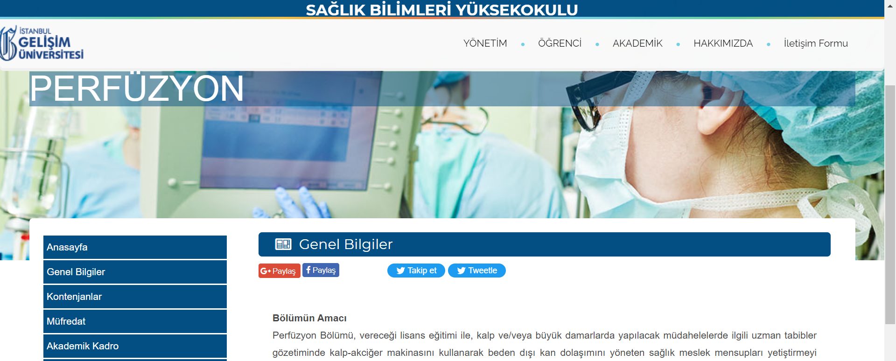
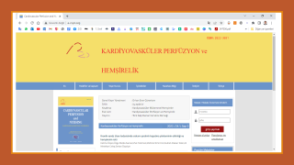
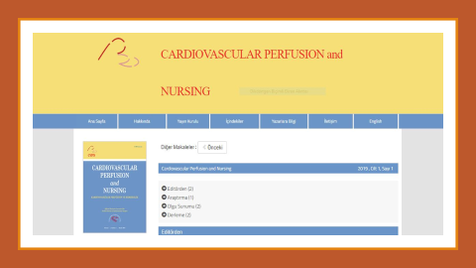
Gelişim Üniversitesi
Sağlık Bilimleri Yüksekokulu

Slide 15
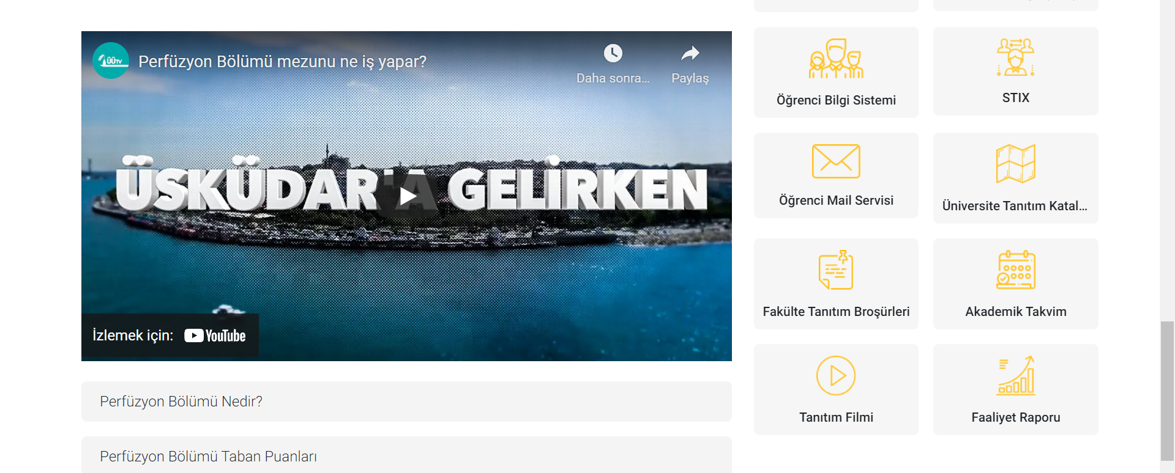
Üsküdar Üniversitesi
Sağlık Bilimleri Fakültesi

Slide 16
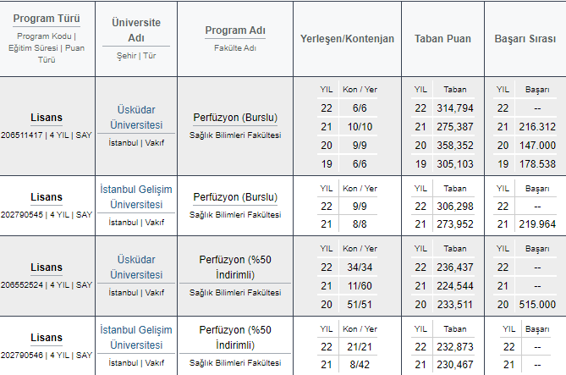

Slide 17

Perfüzyon Yüksek Lisans Programları
  Ankara Üniversitesi
  Ege Üniversitesi
  18 Mart Üniversitesi
  Sakarya Üniversitesi
  Medipol Üniversitesi
  İstanbul Üniversitesi
  Karabük Üniversitesi
  Namık Kemal Üniversitesi
  9 Eylül Üniversitesi
  Harran Üniversitesi
  Acıbadem Üniversitesi
  Sağlık Bilimleri Üniversitesi
  Namık Kemal Üniversitesi
  Sütçü İmam Üniversitesi
  Marmara Üniversitesi
  Üsküdar Üniversitesi
  Gaziantep Üniversitesi
  Manisa Celal Bayar Üniversitesi

Slide 18

Perfüzyon Doktora Programları
1)Harran Üniversitesi
2)Çanakkale 18 Mart Üniversitesi
Notes:
Çanakkale 18 mart üniversitesi olacak

Slide 19
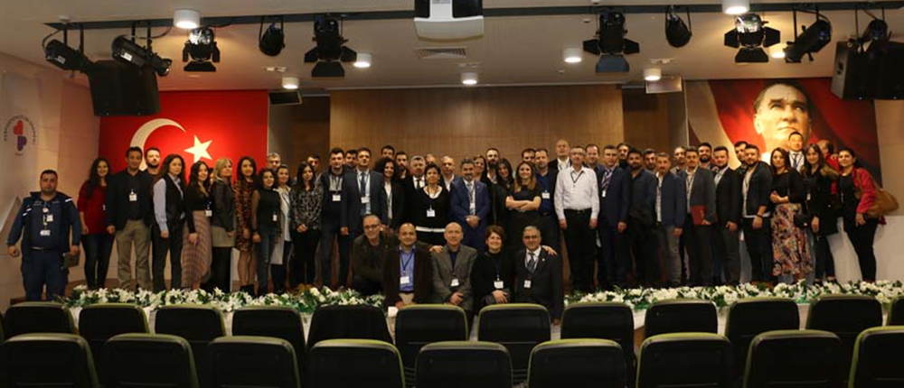
ADANA BÖLGESEL EĞİTİM TOPLANTISI
22 Şubat 2020

Slide 20
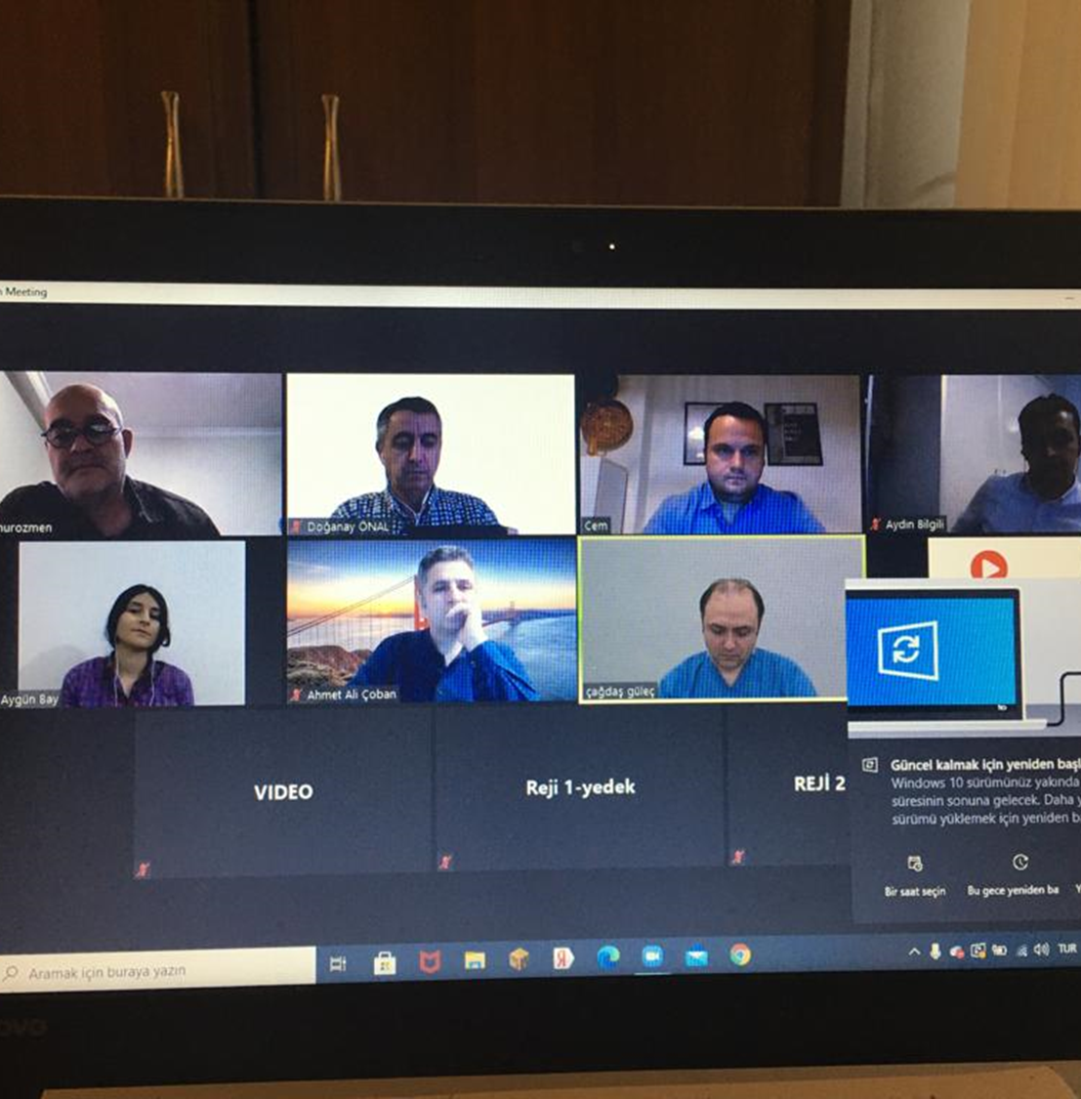
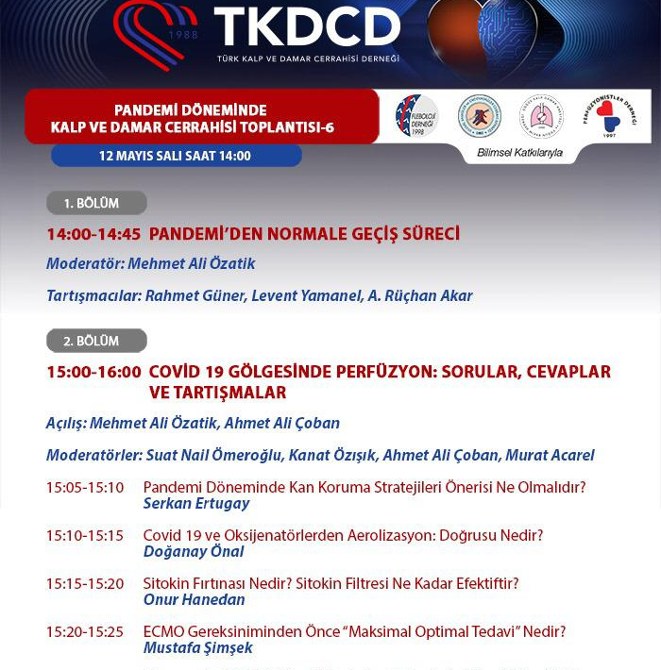

Slide 21
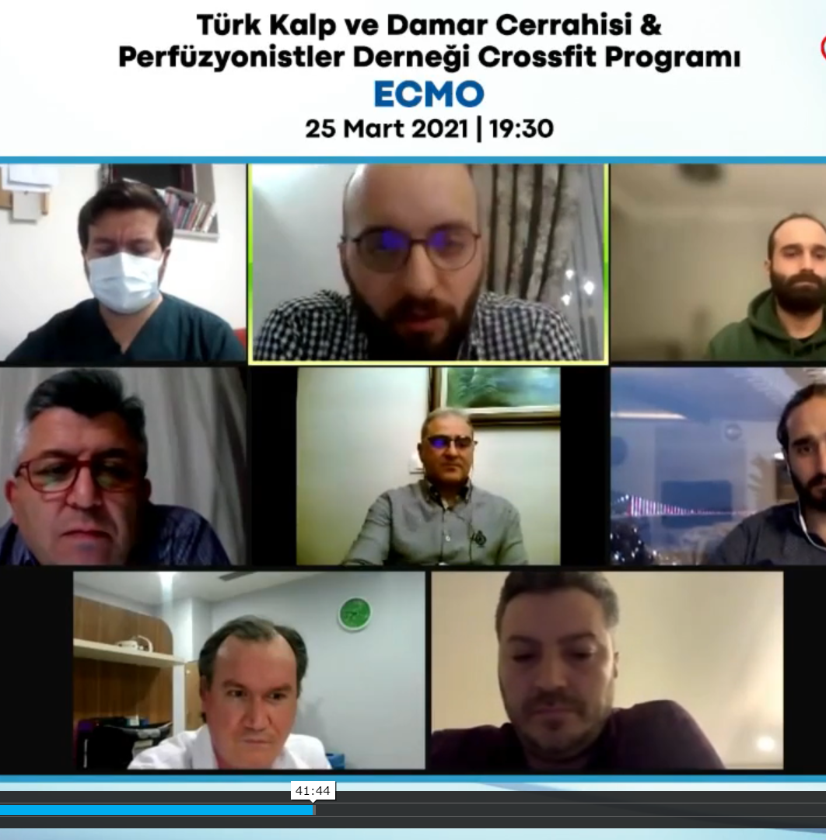


Slide 22
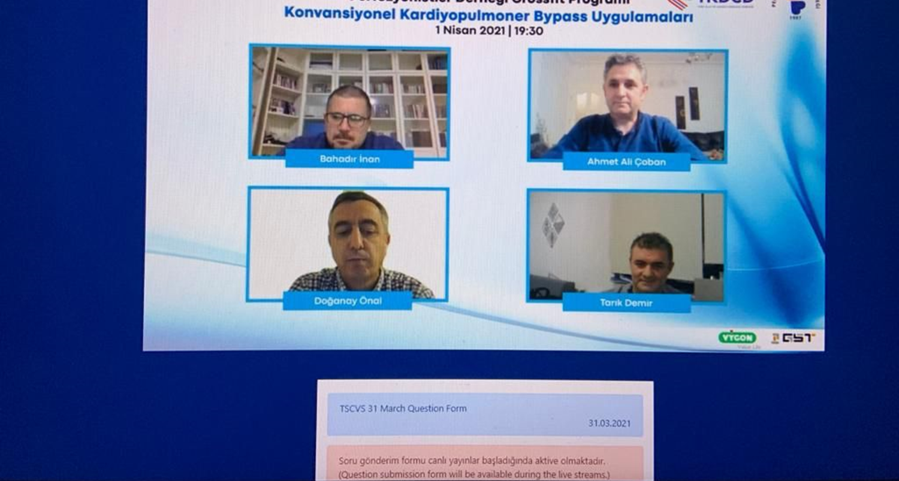
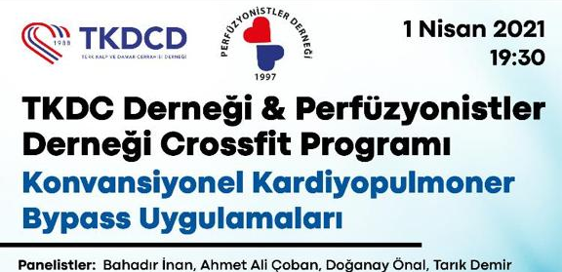

Slide 23
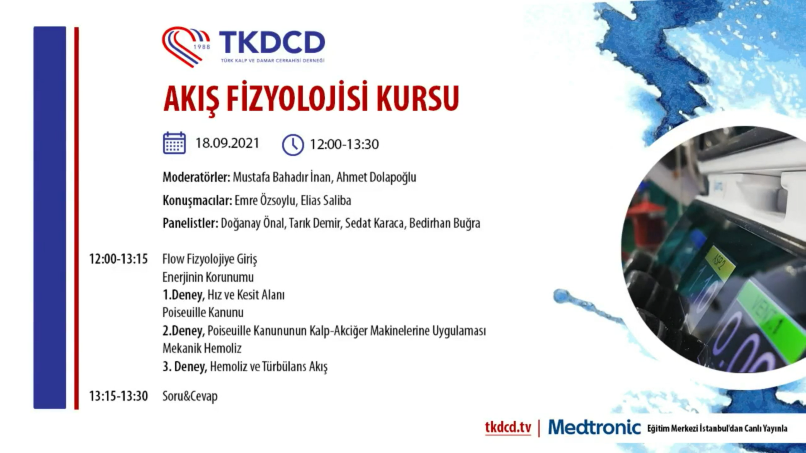
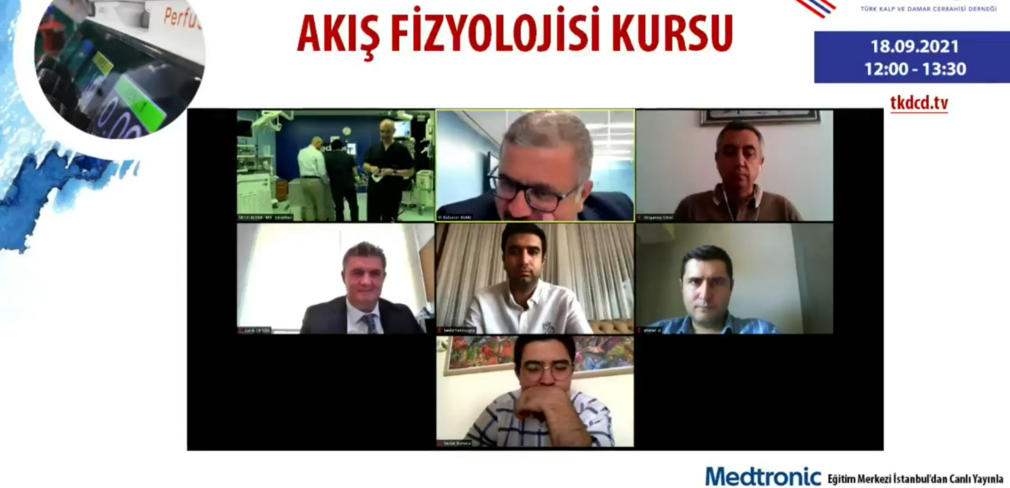

Slide 24

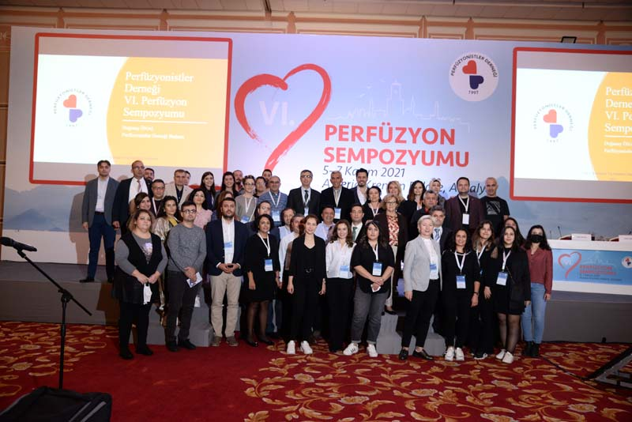
463 Katılımcı

Slide 25
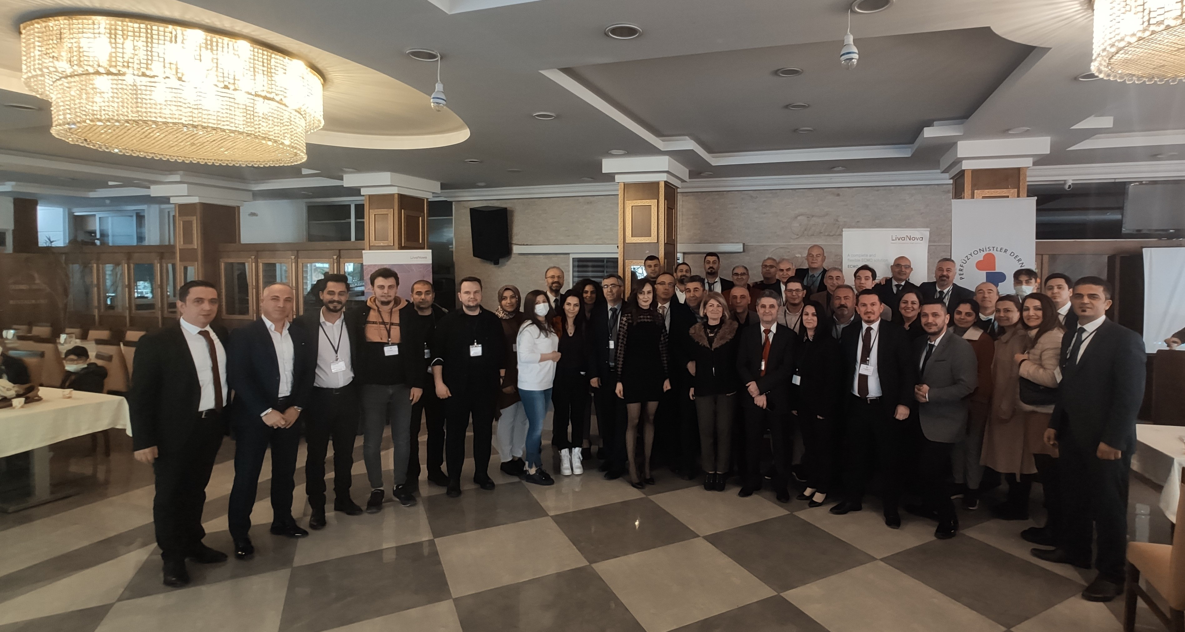
HATAY BÖLGESEL EĞİTİM TOPLANTISI
19 Mart 2022

Slide 26
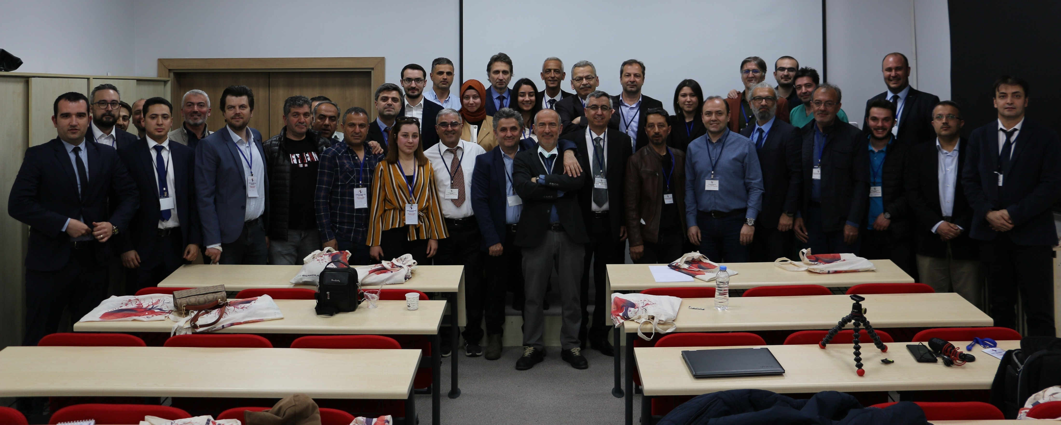
ERZURUM BÖLGESEL EĞİTİM TOPLANTISI
21 MAYIS 2022

Slide 27
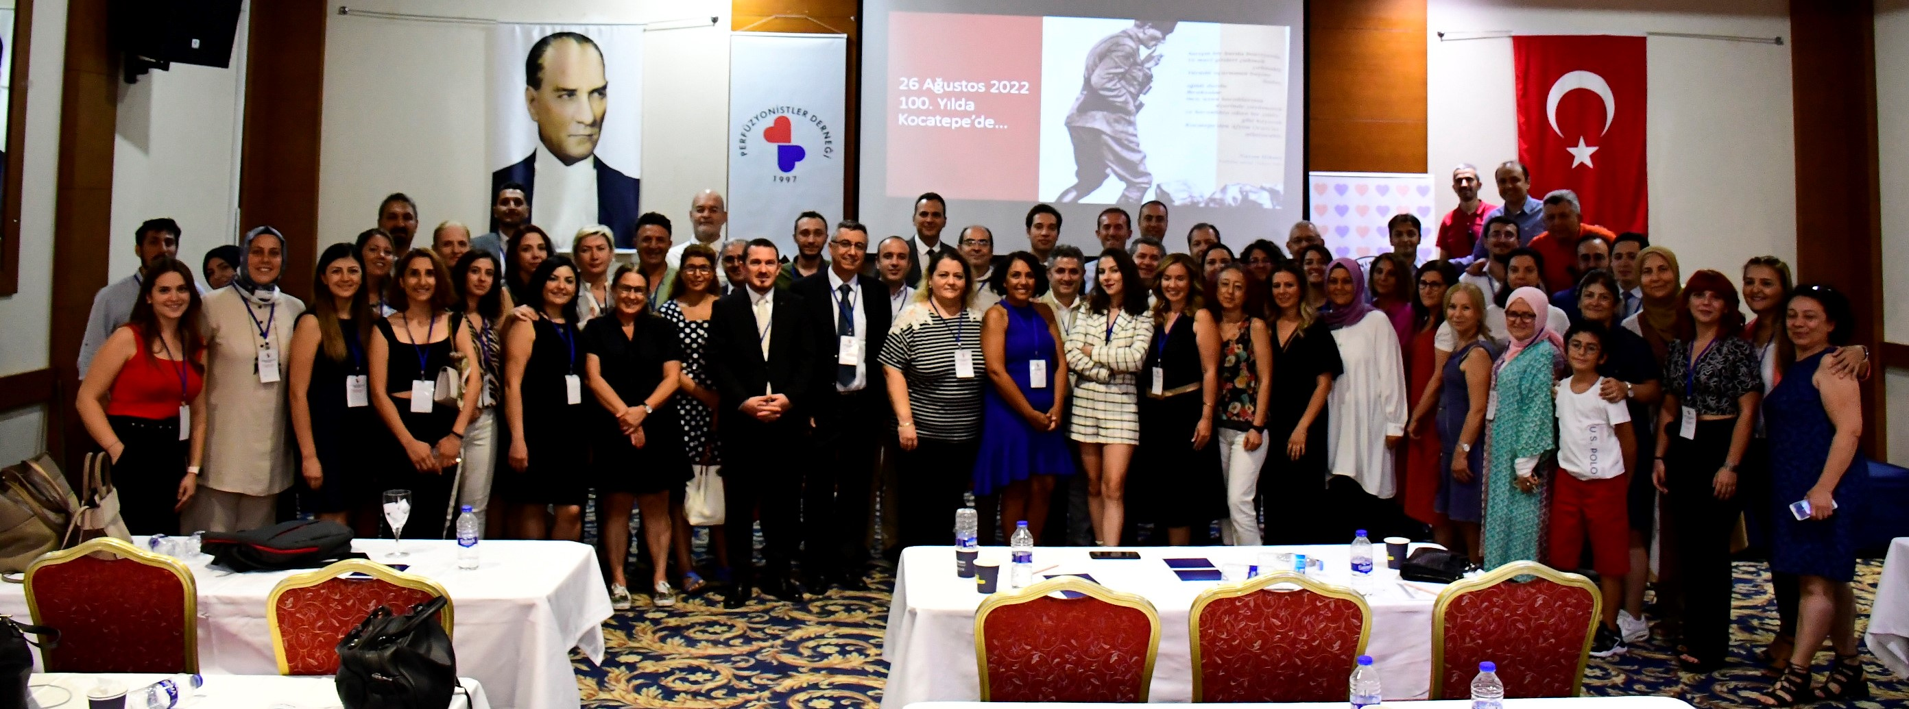
İZMİR BÖLGESEL EĞİTİM TOPLANTISI
10 EYLÜL 2022

Slide 28
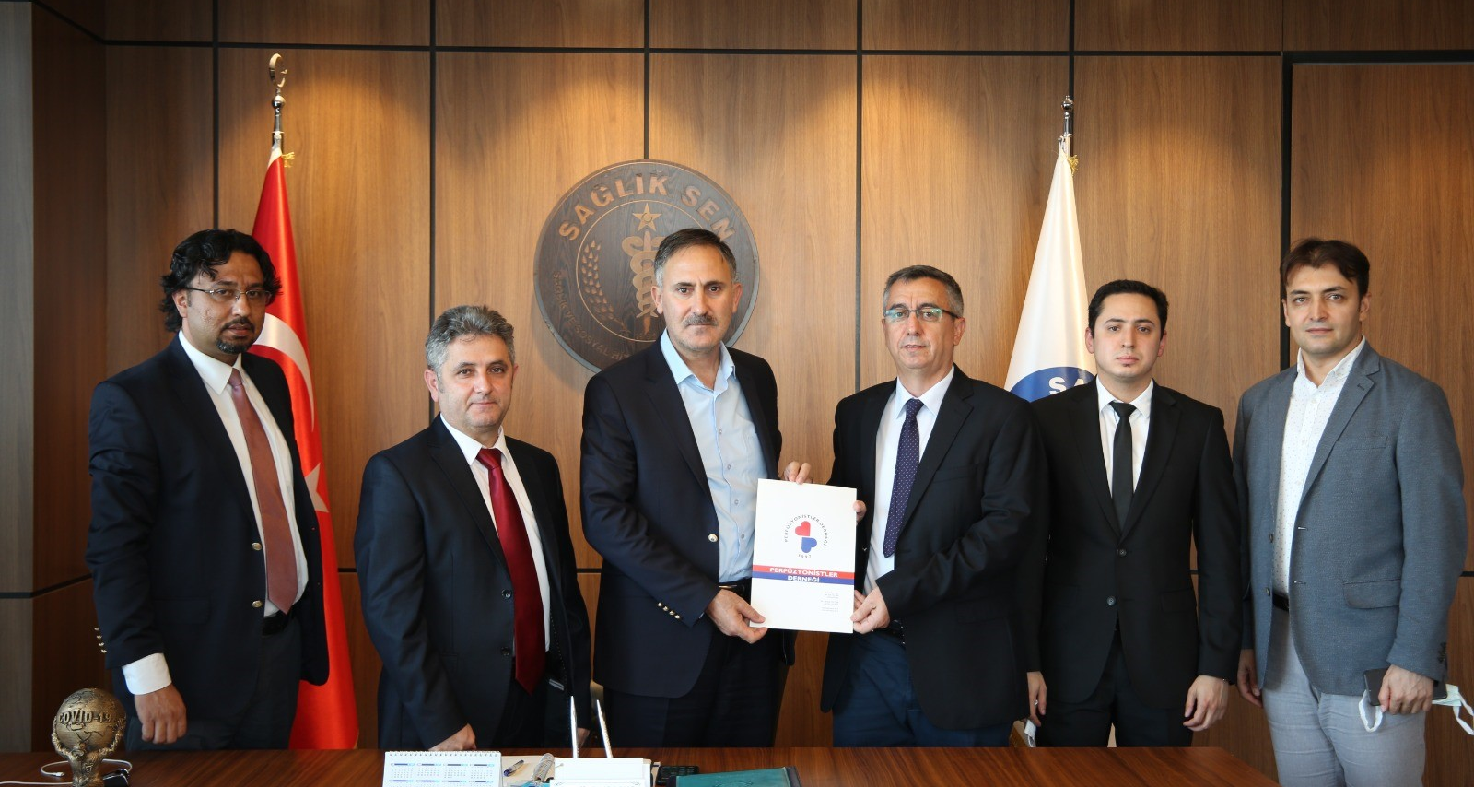
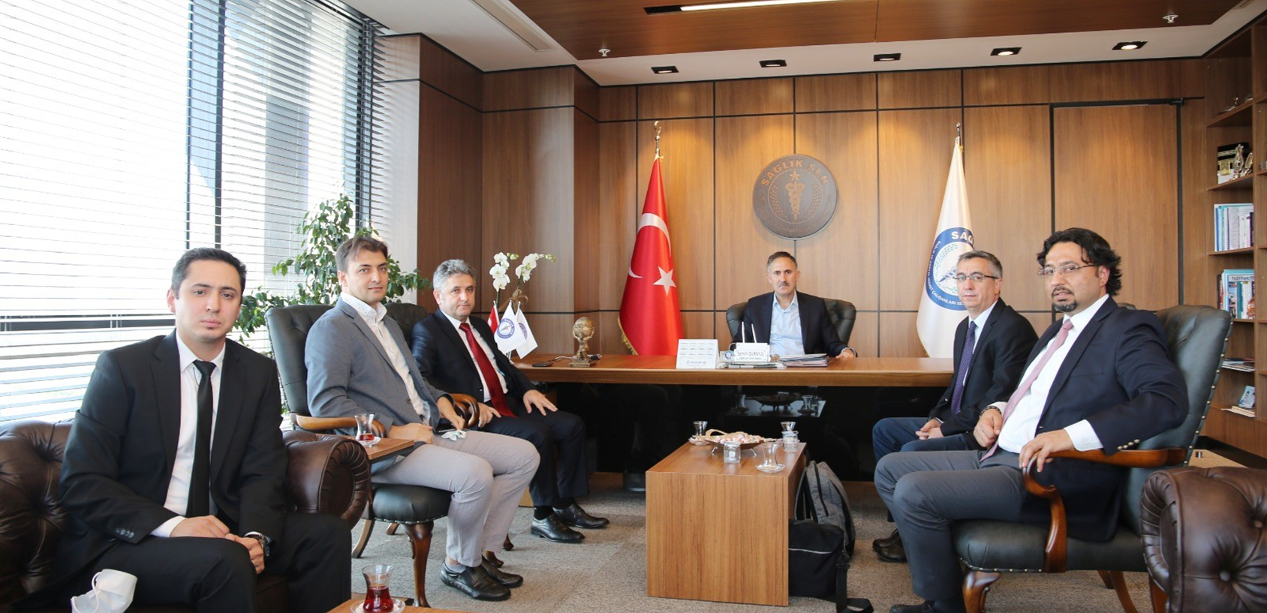
Sağlık-Sen Genel Başkanı
Semih DURMUŞ
Notes:
47 48

Slide 29
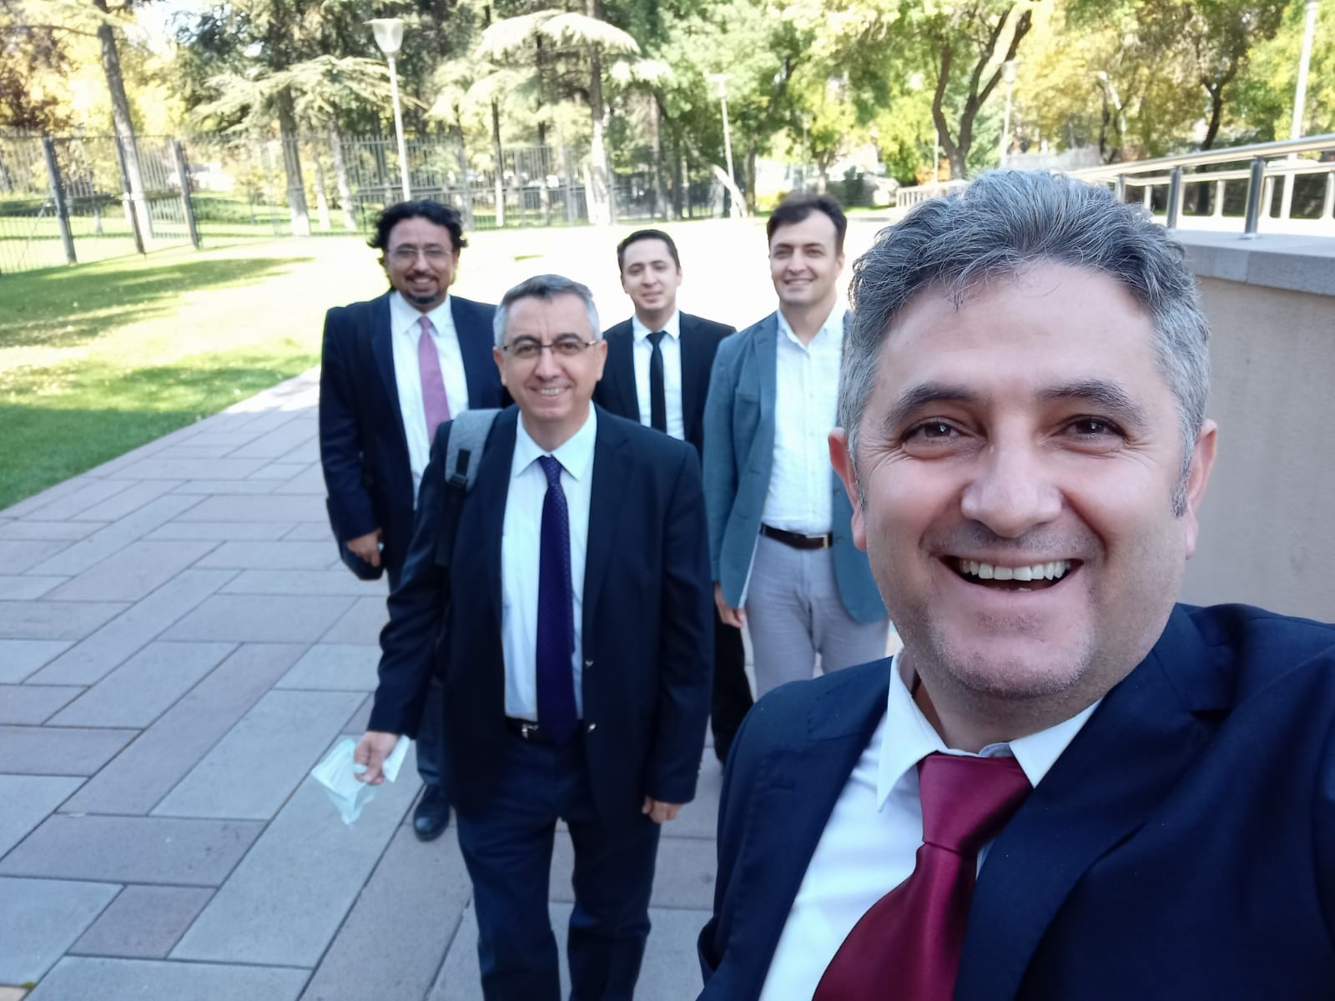
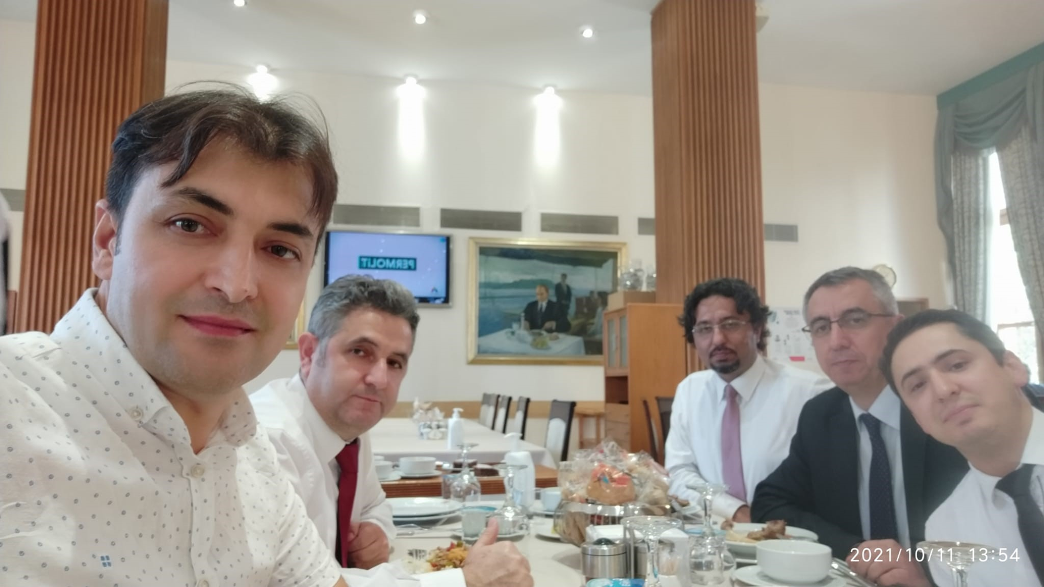
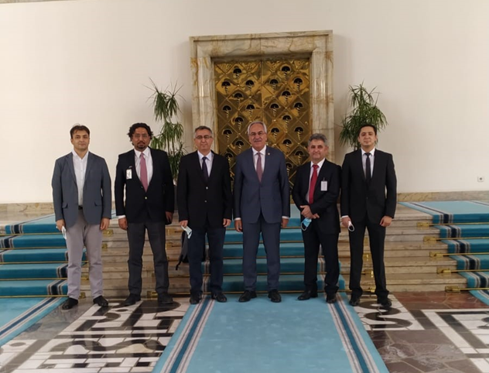
Notes:
49 50 52

Slide 30
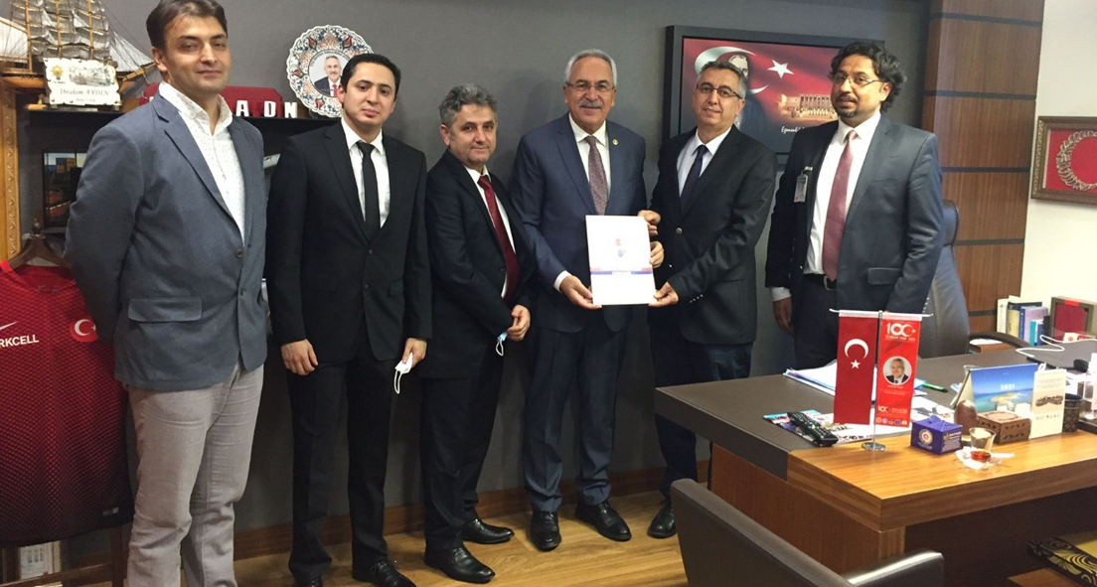
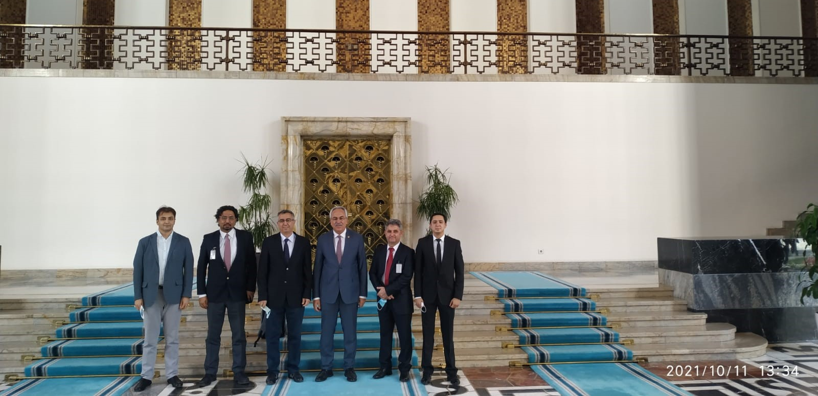
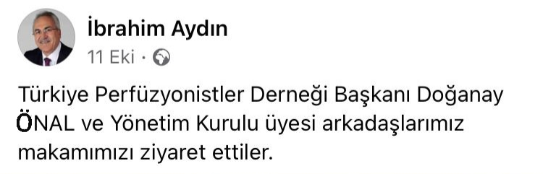
Antalya Milletvekili
İbrahim AYDIN

Slide 31
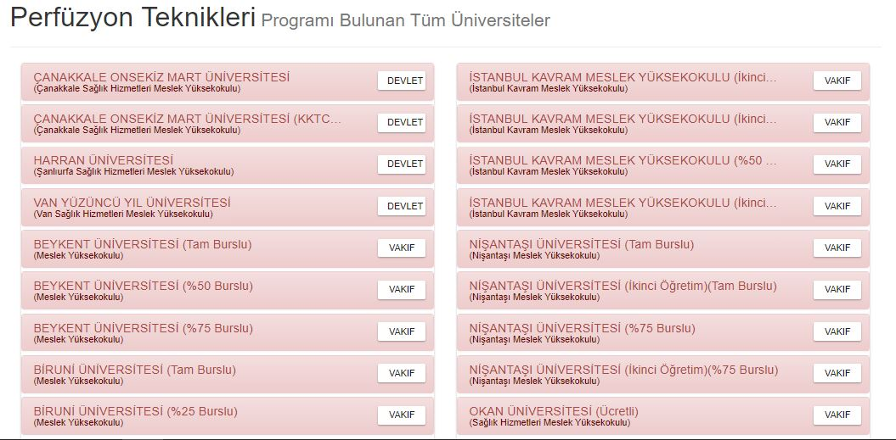
TOPLAMDA 17 FARKLI ÜNİVERSİTE...

Slide 32
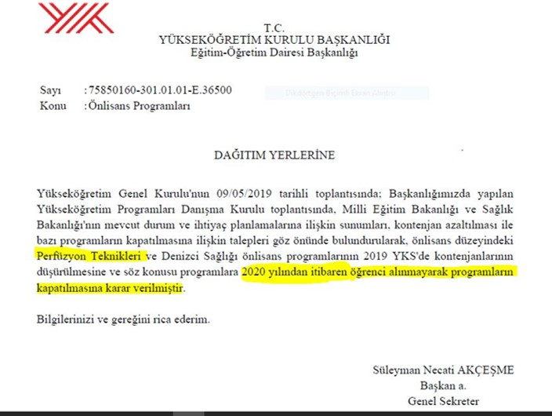
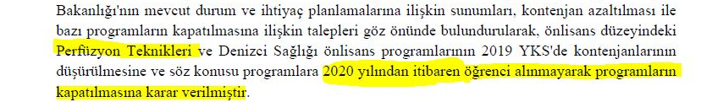
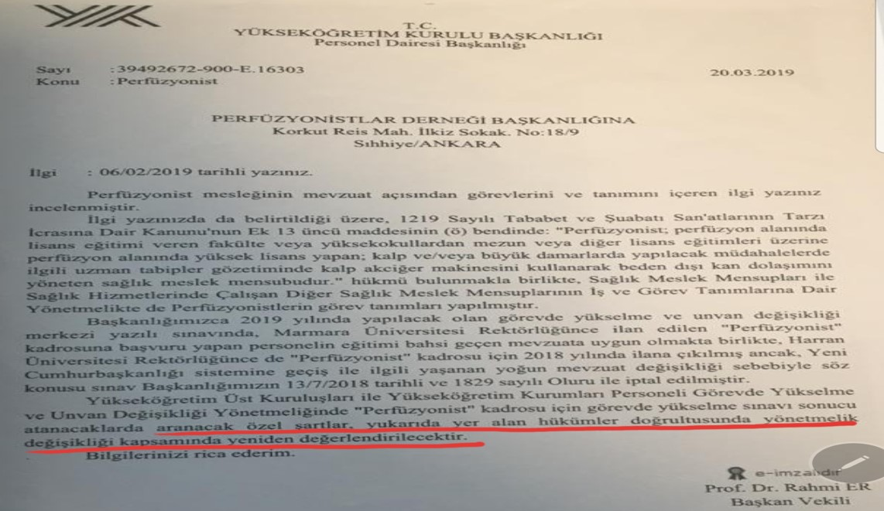

Slide 33
/
3) İki yıllık önlisans ‘Perfüzyon Teknikleri’ bölümünün kapatılması
mezun öğrencilerinin lisans perfüzyon bölümünü tamamlamaları...

Slide 34
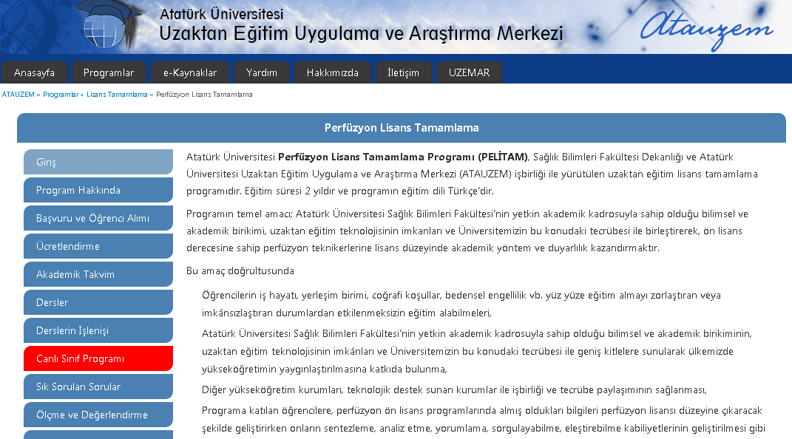

Slide 35
Farklı kadrolarda olup perfüzyonist olarak çalışan meslektaşlarımızdan
perfüzyon yüksek lisans programını bitirmiş olanların
ünvan değişikliği sınavına alınması,
sonrasında ‘Perfüzyonist’ kadrosu ile çalışmaya devam etmesi için ;

Slide 36
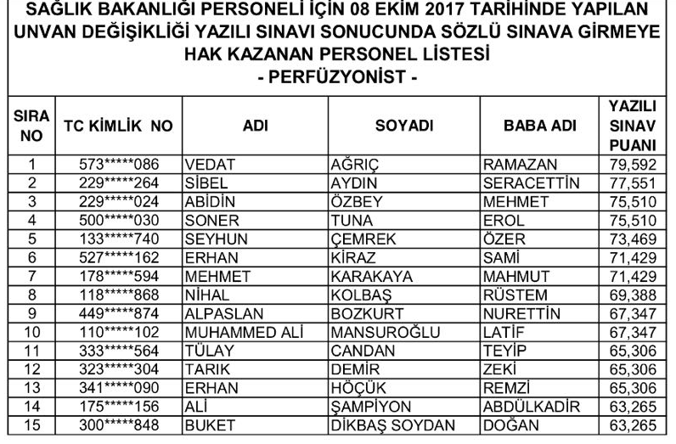

Slide 37
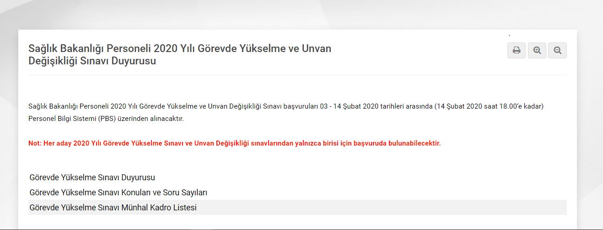
88 Kadro açıldı.
60 Başvuru oldu.
56 kişi tercih hakkı kazandı.

Slide 38
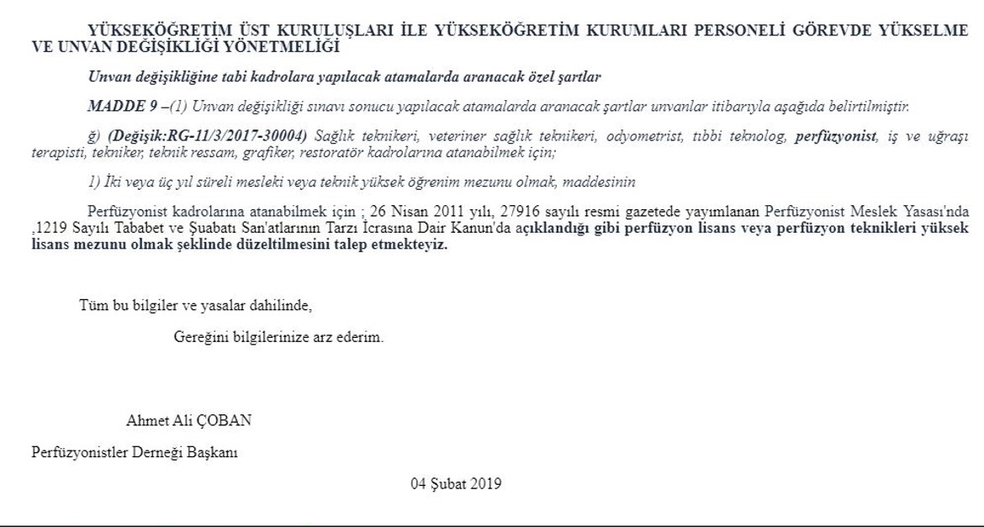
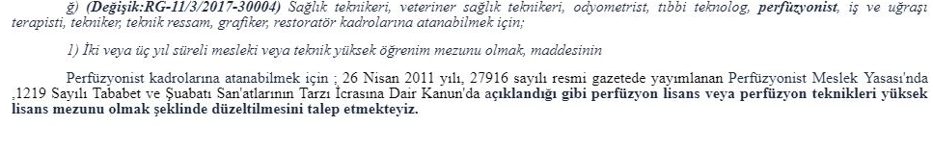

Slide 39


Slide 40


YÖK Ziyareti
21 Mayıs 2022

Slide 41


Slide 42




İcap Nöbetleri

Slide 43




Slide 44

26 Ağustos 2022
100. Yılda Kocatepe’de…

Slide 45



Slide 46

KURUCULAR
1)Gülşat AYDIN
2)Seralp GÜNER
3)Hüriyet ERSAYIN
4)Ömer ŞAŞMAZ
5)Ali Ekber ÇİÇEK
6)Celal AKSOY
7)Cumhur BEZSATAN
*Bingür SÖNMEZ

Slide 47


BAŞKANLARIMIZ
1)Gülşat AYDIN
2)Ali Ekber ÇİÇEK
3)Hürriyet ERSAYIN
4)Celal AKSOY
5)Mehmet AKİL
6)Tamer SARI
7)Nuran AY
8)Semih Ufuk TEZEREN
9)Ahmet Ali ÇOBAN

